Slide 1
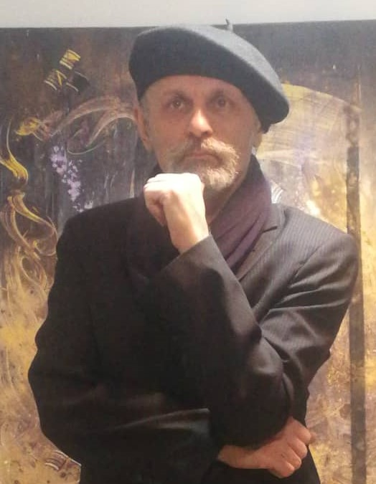
علوم و فنون ادبی 3 انسانی
درس 6: لف و نشر؛ تضاد؛ متناقض نما؛ بخش1
سعید جعفری
www.jafarisaeed.ir
@JS_ir 🌺 🌺 @sjafari_ir
🌺اینستاگرام: jafari.saeed.ir

Slide 6
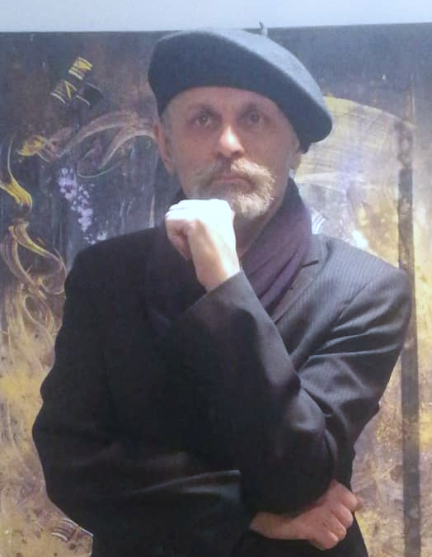
علوم و فنون ادبی 3 انسانی
درس 6: تضاد؛ بخش1

Slide 11
علوم و فنون ادبی 3 انسانی
درس 6: لف و نشر؛ تضاد؛ متناقض نما؛ بخش1

Slide 16
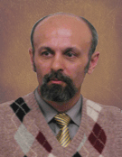
علوم و فنون ادبی 3 انسانی
درس 6: لف و نشر؛ تضاد؛ متناقض نما؛ بخش1
سعید جعفری
www.jafarisaeed.ir
@JS_ir 🌺 🌺 @sjafari_ir
🌺اینستاگرام: jafari.saeed.ir

